Slide 1






Chào mừng quý thầy cô VÀ CÁC EM ĐẾN VỚI TIẾT HỌC
Giáo viên: Nguyễn Thu Hà
Lớp : 1B

Slide 2
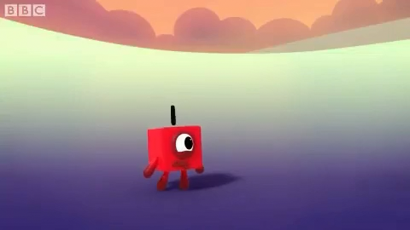

Slide 3





GIẢI CỨU CÔNG CHÚA

Slide 4







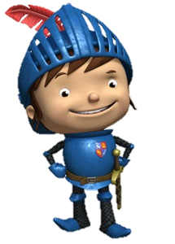

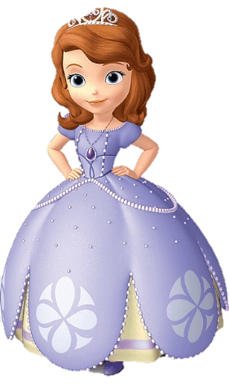




Câu 1:
1 + 4 = 5
S
Đ

Slide 5
Câu 2:
2 + 1 = 2
S
Đ

Slide 6
Câu 3:
3 + 3 = 6
S
Đ

Slide 7


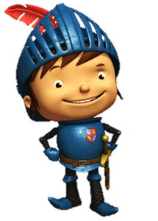

Chúc mừng bạn đã cứu được công chúa!
Kết thúc

Slide 8
Thứ Sáu ngày 24 tháng 10 năm 2025
Toán
Phép cộng trong phạm vi 6 (Tiếp theo)
(Tiết 2)

Slide 9


Bài 1: Tính nhẩm
4 + 1 =
3 + 2 =
2 + 3 =
2 + 2 =
3 + 3 =
5 + 1 =
2 + 1 =
3 + 1 =
4 + 2 =
1 + 3 =
2 + 4 =
1 + 2 =

Slide 10

Bài 1: Tính nhẩm
4 + 1 =
5
3 + 2 =
5
2 + 3 =
5
2 + 2 =
4
3 + 3 =
6
5 + 1 =
6
3
4
2
=
6
2
1
4
4
+
2
2
+
1
=
3
1
=
3
+
1
1
+
2
=
3
1
+
3
=
4
2
+
4
=
6

Slide 11

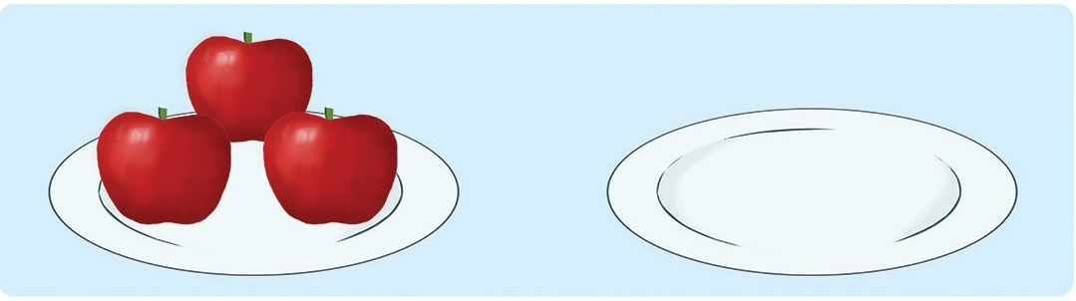





Bài 3: Tính (theo mẫu):
5
2 + 0 = …
4 + 0 = …
5 + 0 = ...
6 + 0 = …
0 + 1 = …
0 + 3 = …
2
1
0
0
0
6
4
3
0
0
0

Slide 12
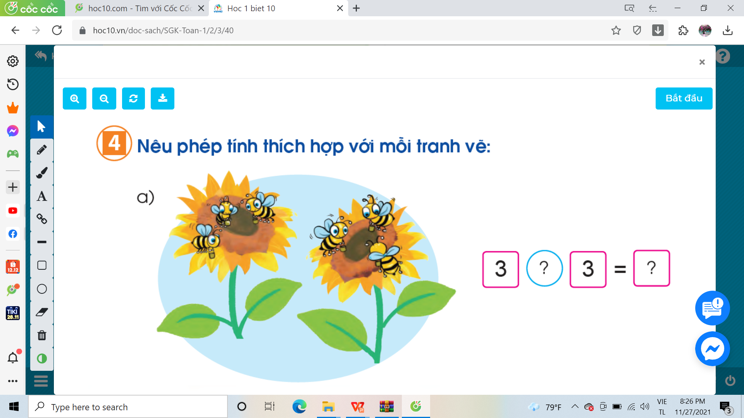
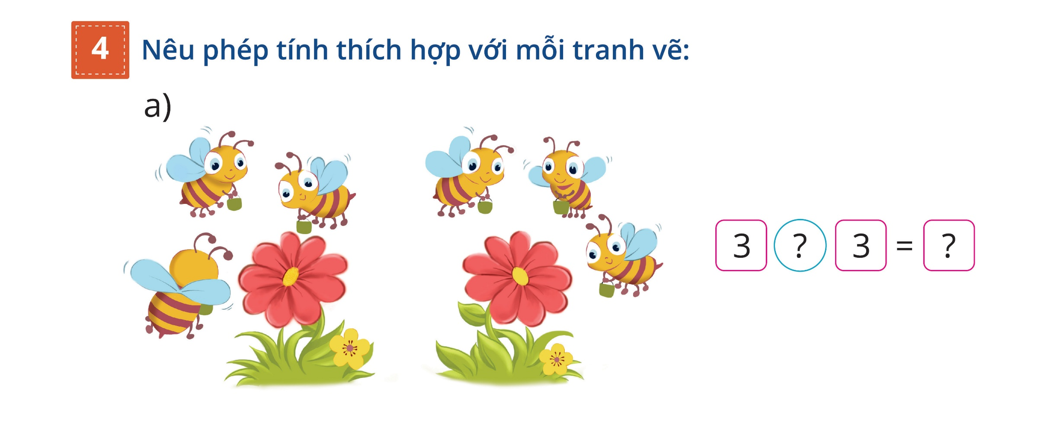
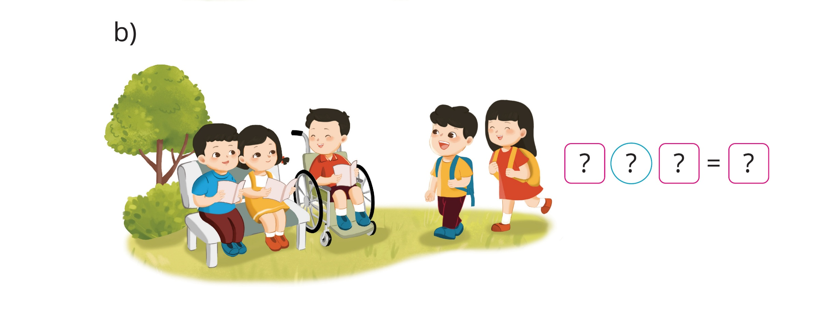
Bài 4: Nêu phép tính thích hợp với mỗi tranh vẽ:

Slide 13
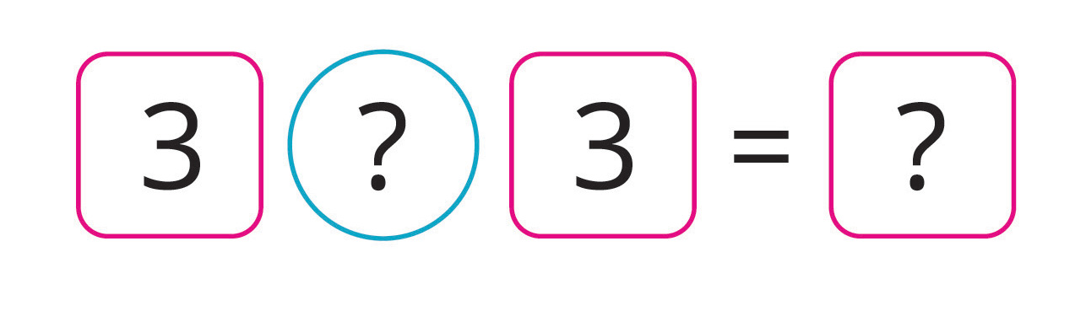
+
6

Slide 14

3
+
2
5

Slide 15
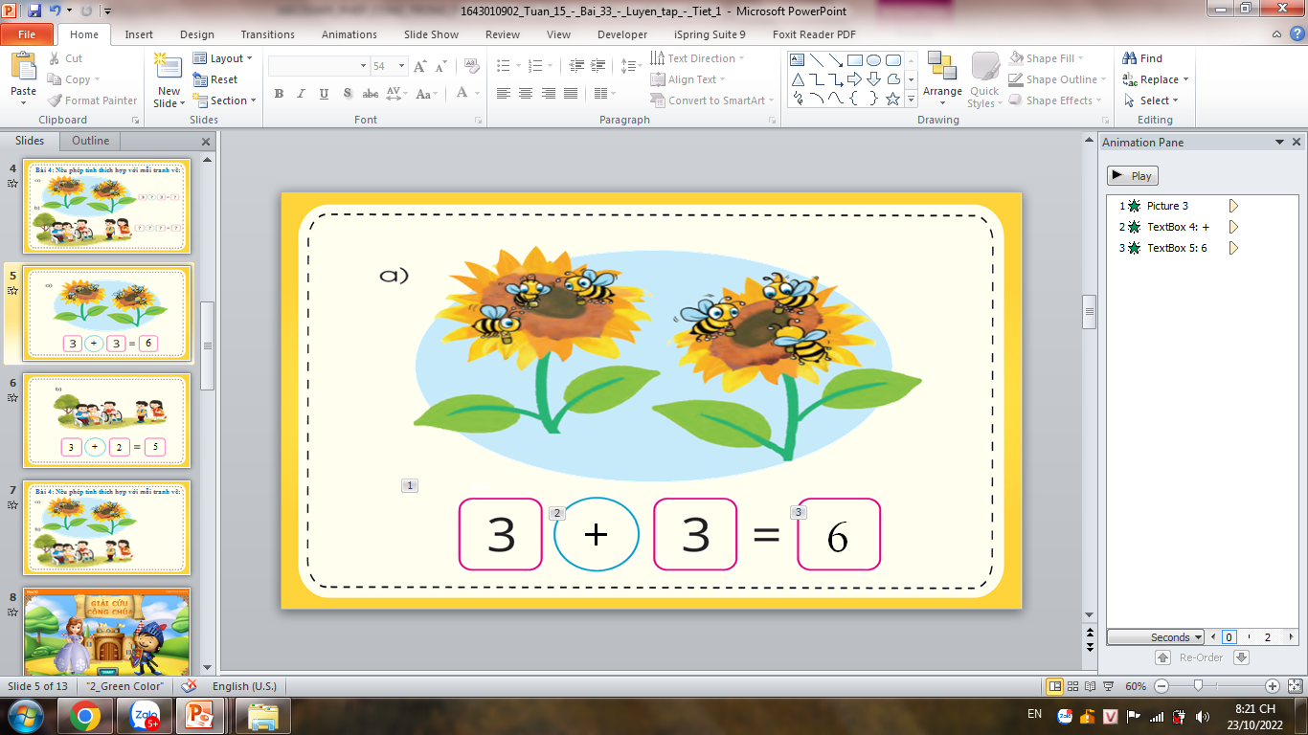
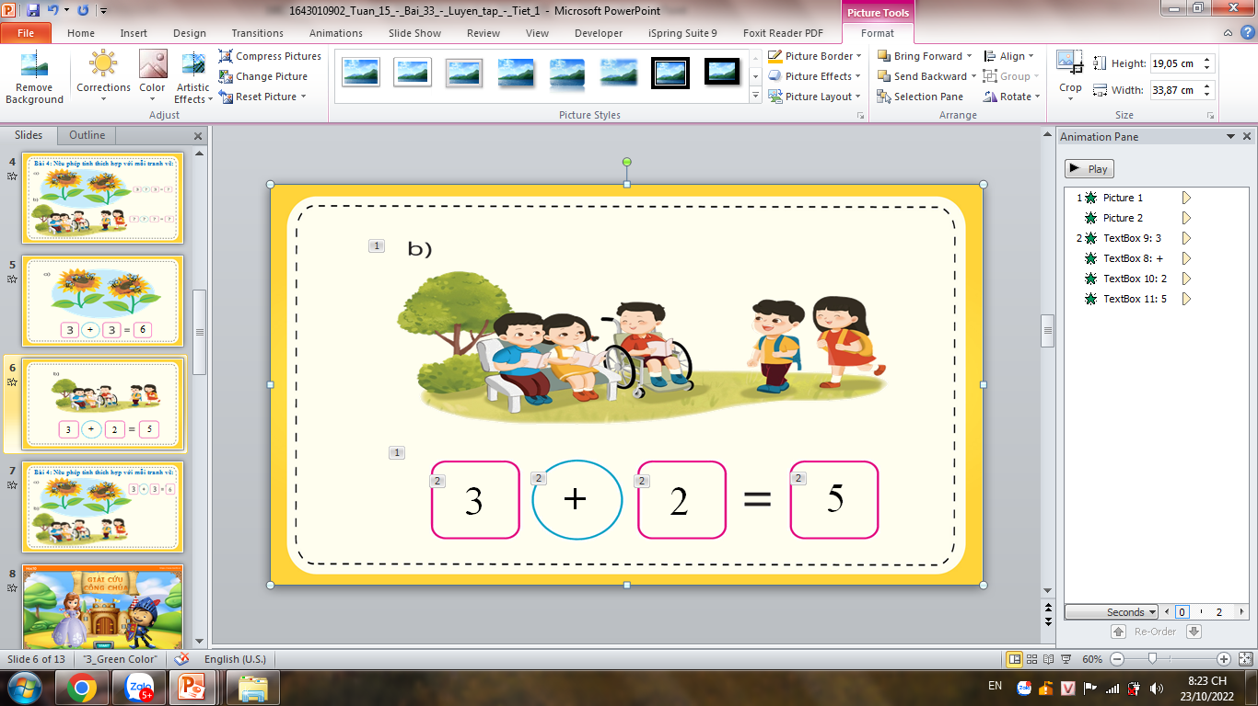
Bài 4: Kể tình huống trong tranh

Slide 16


